Slide 1
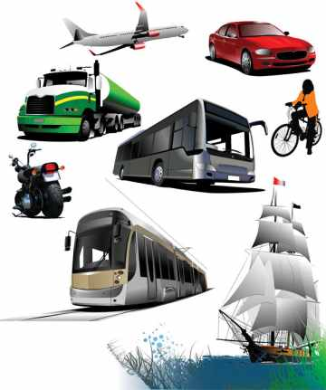
Voyager en, à…?

Slide 2
Les prépositions en et à
En
Dans (dentro)
À
Sur (sobre)

Slide 3
Les prépositions en et à
Je voyage…
à/en vélo
à/en bicyclette
à pied
en rollers
en/à patins
en tandem
à/en scooter
à/en moto
à tricycle
à trottinette
à cheval
à chameau

Slide 4
Les prépositions en et à
Je voyage…
En train
En bateau
En bus
En autocar
En tramway
En avion
En caravane
En 4x4 = en jeep
En voiture
En hélicoptère
En paquebot
En camion
En camionnette
En ambulance
En monospace
En métro

